Slide 1
Fərid Ağamalıyev Alpay Abdullayev
AF104
Ternary, Exponential, Radix, Bucket

Slide 2
SEARCHING AND SORTING ALGORITHMS
01
03
02
04
Ternary
Radix
Exponential
Bucket

Slide 3

SEARCHING AND SORTING ALGORITHMS
Searching bizə verilmiş data və ya arraydən məlumat elementini axtarmağa kömək edən texnikaya aiddir. Digər tərəfdən, Sorting, data və ya arreydə mövcud olan məlumat elementlərini hər hansı müəyyən bir ardıcıllıqla, azalan və ya artan şəkildə yenidən sıralamaq üçün istifadə olunan texnikaya aiddir.

Slide 4
01
TERNARY

Slide 5
Ternary Search Nədir?
alqoritmi, düzülmüş(Sıralı)
bir massivdə müəyyən bir
elementi tapmaq üçün istifadə
edilən bir bölmə və hakimiyyət alqoritması növüdür.
Bu massivi üç hissəyə bölən
axtarış və bölmə alqoritmidir.

Slide 6
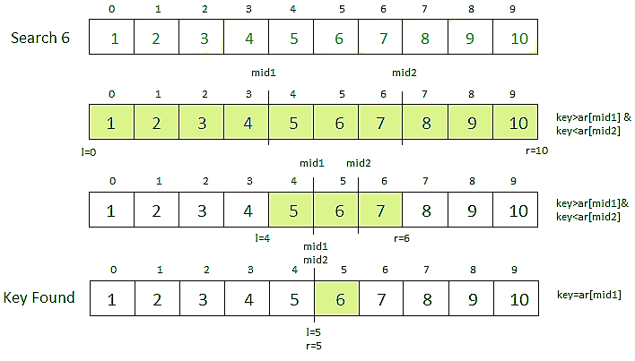
TERNARY SEARCH QAYDASI
1. İlk addımda, massivin ortasında iki nöqtə hesablanır: `mid1` və `mid2`. Massiv üç bərabər hissəyə böyünür.Bu proses `left` və `right` aralığını üç bərabər hissəyə böyünür.
2. Sonra, alqoritma bu üç orta nöqtəni yoxlayır: `mid1`, `mid2`, və axtardığınız element `x`.
3. Əgər `arr[mid1]` və ya `arr[mid2]`, axtardığınız element `x` ilə bərabərdirsə, axtardığınız element tapılmış deməkdir və əlaqəli indeksi qaytarır.
4. Əgər `x`, `arr[mid1]`-dən kiçikdirsə, alqoritma sol tərəfi yani `left` ilə `mid1-1` aralığını nəzərdən keçirir, çünki `x`, bu sahədə ola bilər.
5. Əgər `x`, `arr[mid2]`-dən böyükdürsə, alqoritma sağ tərəfi yani `mid2+1` ilə `right` aralığını nəzərdən keçirir, çünki `x`, bu sahədə ola bilər.
6. yuxardaki şərtlər heç biri yerinə yetmirsə, axtardığınız element ən çox tərəf olan yani `mid1+1` ilə `mid2-1` aralığında olur. Bu sahədə axtarış davam edir..

Slide 7
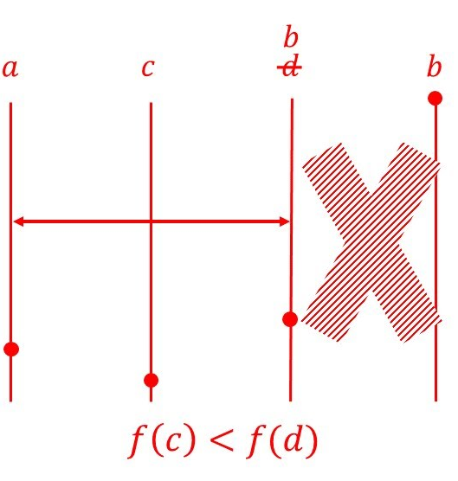
Ən yaxşı halda mürəkkəbliyi O(1)
Ən pis halda mürəkkəblik O(log N)
axtardığınız element doğrudan orta yani `mid1` və ya `mid2` indeksindədir. alqoritma sadəcə bir neçə müqayisə edir
axtardığınız element massivin hər iki tərəfində yoxdur və bu səbəbdə alqoritma bütün sahələri yoxlamaq məcburiyyətindədir. üçdə birini tərəfə atdığı üçün bu halda
logarifmik bir karmaşıqlığa sahibdir

Slide 8
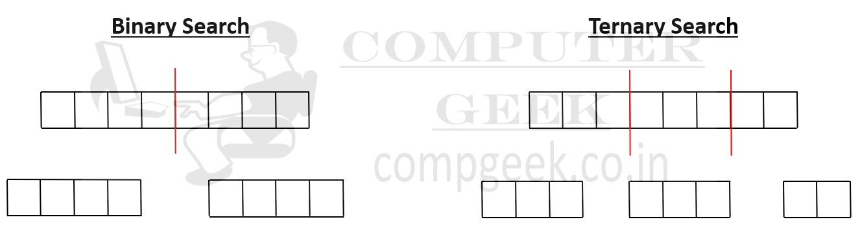

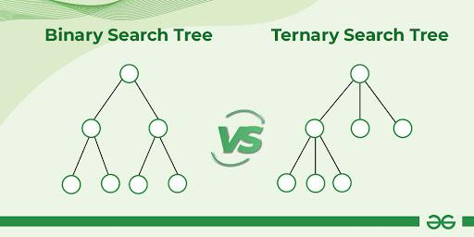

Slide 9
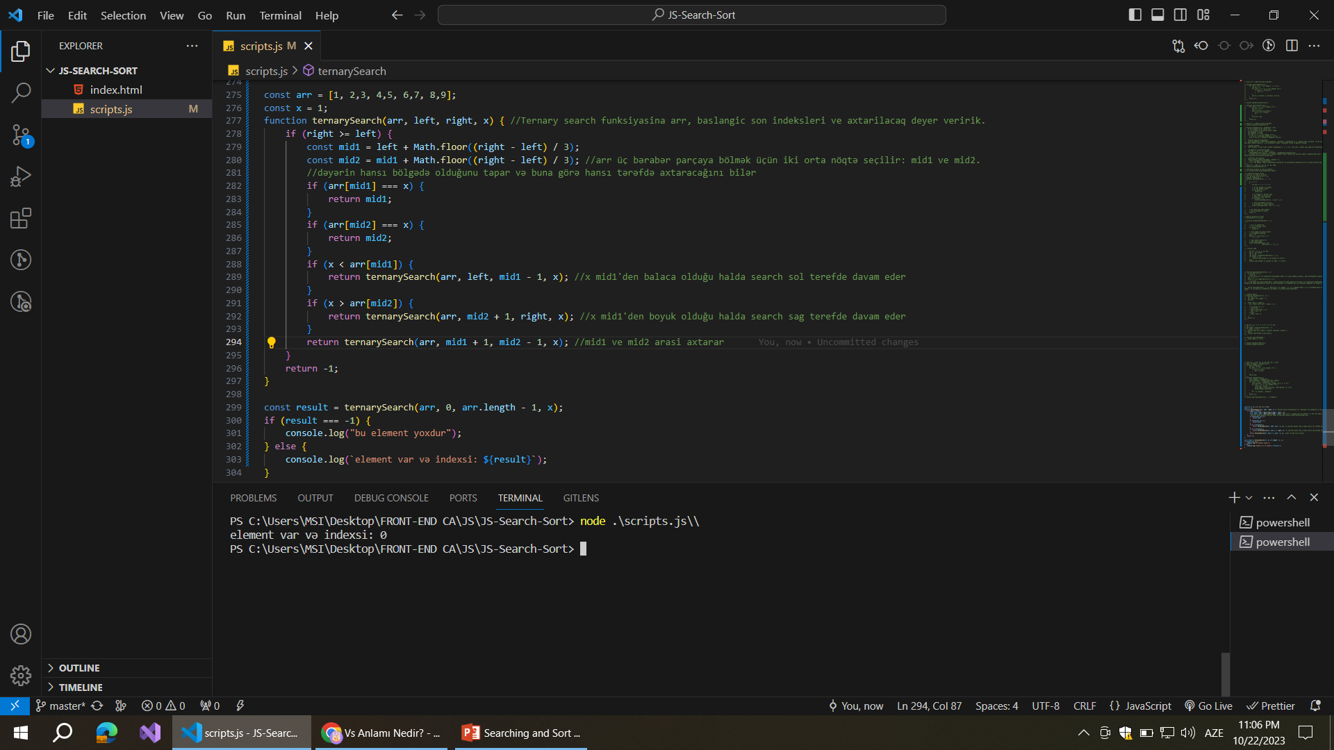

Slide 10
02
EXPONENTIAL

Slide 11
Exponential Search Nədir?
sıralanmış bir siyahıda xüsusi bir elementi axtarmaq üçün istifadə olunan bir axtarış algoritmasıdır. Bu algoritma, elementi tapana qədər axtarış diapazonunu hər addımda iki qat artırır. Əgər elementin hansı aralıqda ola biləcəyi müəyyən edilirsə, bu aralıqda Binary Search (İkili Axtarış) algoritması ilə axtarış davam edir.

Slide 12

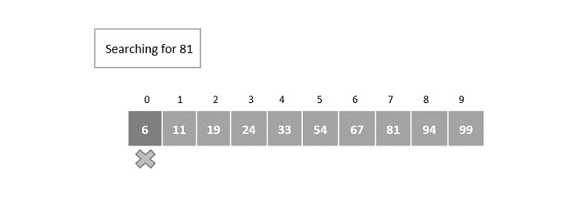
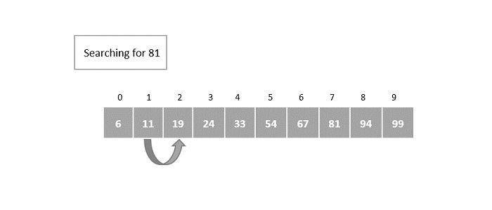
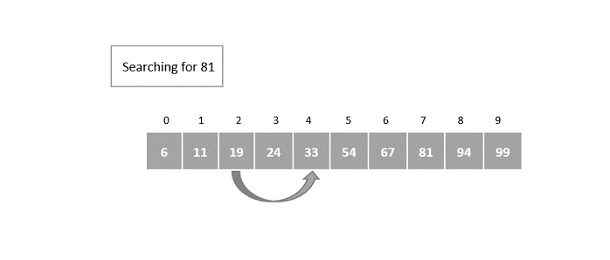
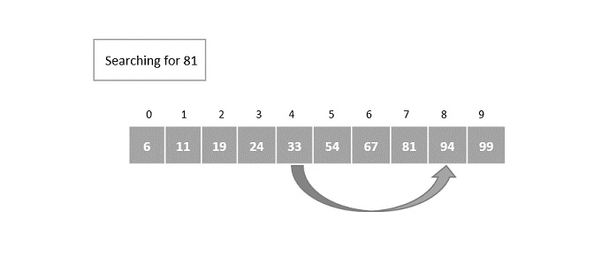
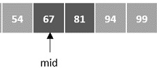
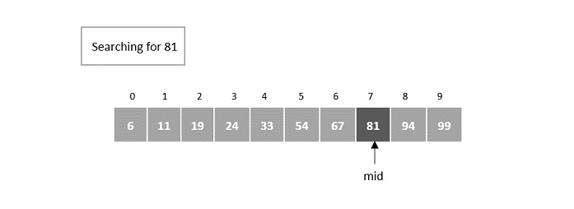
EXPONENTİAL SEARCH QAYDASI
1. Massivin birinci elementini açarla müqayisə edin, uyğunluq aşkar edilərsə, 0-cı indeksi qaytarın.
2. işə salın və massivin i-ci elementini axtarış ediləcək açarla müqayisə edin. Uyğundursa, indeksi qaytarın.
Hər boş olmayan vedrə Sıralanmalıdır
3.Element uyğun gəlmirsə, 2-nin səlahiyyətlərində eksponent olaraq massivdən keçin. Buna görə də, indi alqoritm artımlı vəziyyətdə olan elementi müqayisə edir.
4. Uyğunluq tapılarsa, indeks qaytarılır. Əks halda 2-ci addım artan mövqedəki element axtarılan açardan böyük olana qədər təkrarlanır.
5. Növbəti artım açardan daha yüksək elementə malik olduğundan və giriş çeşidləndiyindən alqoritm cari blokda ikili axtarış alqoritmini tətbiq edir.
6. Uyğunluq aşkar edilərsə, açarın mövcud olduğu indeks qaytarılır; əks halda uğursuz axtarış kimi müəyyən edilir.

Slide 13
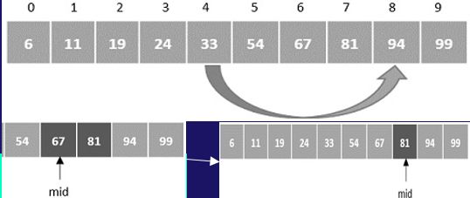
Massivin birinci elementini əsas element 81 ilə müqayisə edin.
Massivin birinci elementi 6-dır, lakin axtarılacaq əsas element 81-dir; deməli, uyğunluq tapılmadığından sıçrayış 1-ci indeksdən başlayır.
i = 1 işə salındıqdan sonra əsas element birinci indeksdəki elementlə müqayisə edilir. Burada 1-ci indeksdəki element əsas elementlə uyğun gəlmir. Beləliklə, yenidən 2-nin Üst eksponent olaraq artır.
^{İndeks 2 m} = 2 artırılır ^{1 = 2 -ci} indeksdəki element əsas elementlə müqayisə edilir.hələ uyğunlaşmadığı üçün artırılıb.
İndeks yenidən 2 gücündə artır.
2 ^{2 = 4 = 4- cü} indeksdəki element əsas elementlə müqayisə edilir və uyğunluq hələ tapılmayıb.
Bununla belə, 8-ci indeksdəki element əsas elementdən böyükdür. Beləliklə, ikili axtarış alqoritmi elementlərin cari blokunda tətbiq olunur.

Slide 14
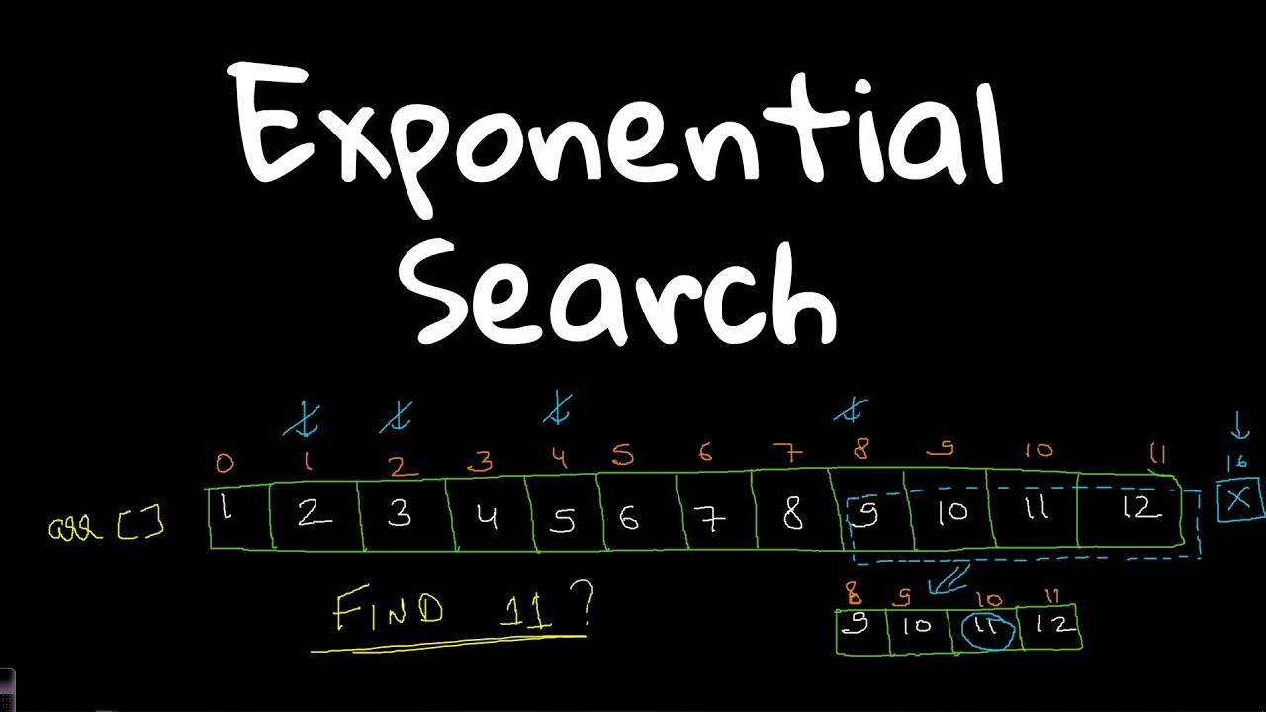
Ən yaxşı mürəkkəbliyi O(1)
Ən pis halda mürəkkəblik O(log i)
Əgər axtardığınız element massivin birinci mövqeyindədirsə, alqoritm dərhal nəticəyə çatır. Bu halda alqoritm sadəcə müqayisə edir.
Alqoritm elementi tapana və ya elementin massivdə olmadığını anlayana qədər axtarış diapazonunu ikiqat artırmağa davam edir. Sonra qalan diapazonda Binary Search həyata keçirir.

Slide 15
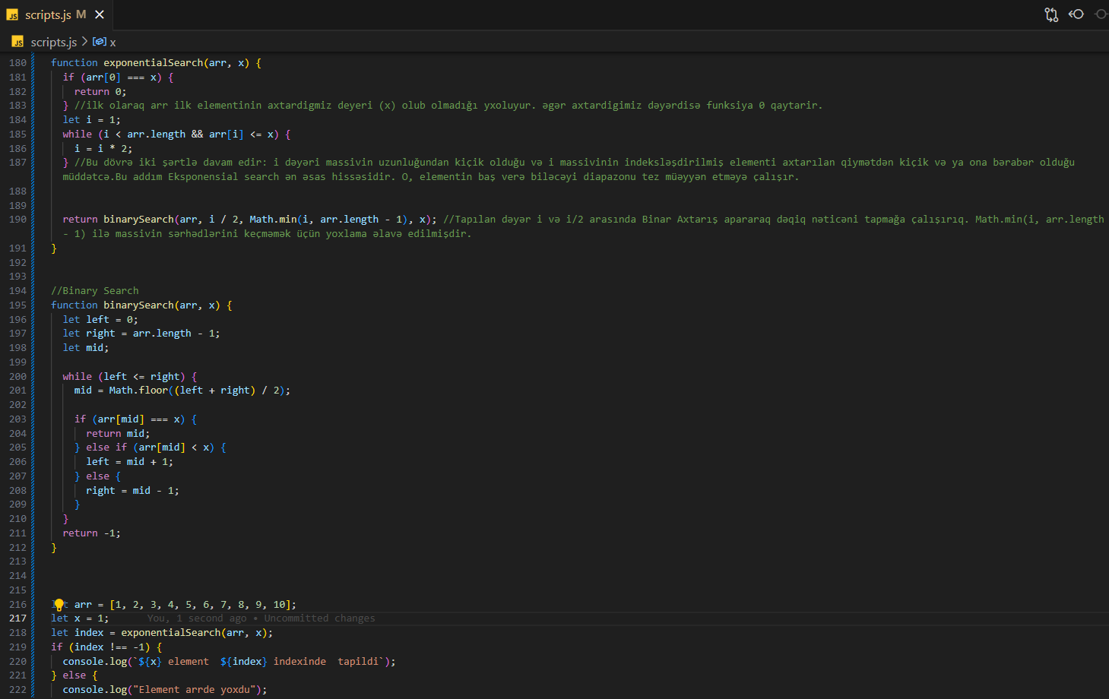

Slide 16
03
RADİX

Slide 17
Radix Sort Nədir?
Ədədin böyüklüyü haqqında məlumatın rəqəmlərin sayı ilə kodlaşdırılmasından istifadə edir; Daha çox rəqəm daha böyük rəqəm deməkdir. Sıralama, rəqəmləri onluq sistemdə bölməklə sıralama aparır. çünki elementlər arasında heç vaxt müqayisə olmur.

Slide 18
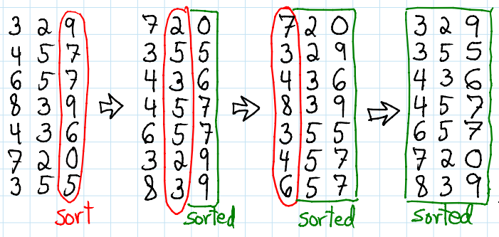
RADİX SORT QAYDASI
1. `findMax` adlı köməkçi bir funksiya təyin olunur. Bu funksiya, bir massivin içərisindəki ən böyük elementi tapır.
Bu, hansı rəqəmlərin istifadə edilməli olduğunu müəyyən etmək üçün vacibdir.
2.`radixSort` adlı əsas sıralama funksiyası təyin olunur. İlk olaraq, massivdəki ən böyük rəqəmi tapır və bu rəqəmin rəqəm sayını hesablayır. Məsələn, 170-in 3 rəqəmi var.
3.sıralama aparılır. Dövr, ən böyük rəqəmin rəqəm sayısı qədər işləyir. Hər addımda,
0-dan 9-a qədər olan rəqəmlərə sahib "küvə" adlanan müvəqqəti massivlər yaradılır.
4. Massivdəki hər rəqəm, bu anki rəqəmi əsas götürərək bir küvəyə atanır. Məsələn, 170 rəqəmi birinci addımda yani birinci rəqəmə görə küvəyə 0 atanır. Küvələrdəki rəqəmlər sırayla birləşdirilir və yeni bir massiv yaradılır. Bu, bu anki rəqəmə görə sıralanmış bir massivi təmsil edir.
5. sonunda, massivin yeni düzəlişlənmiş versiyası istifadə edilir və bir sonrakı rəqəmə keçilir. Əməliyyat rəqəm sayı qədər təkrarlanır. Nəticə olaraq, massiv tamamilə sıralanmış forma çatır.

Slide 19
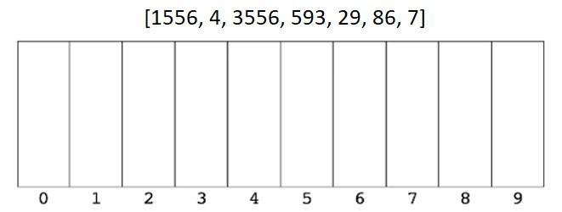
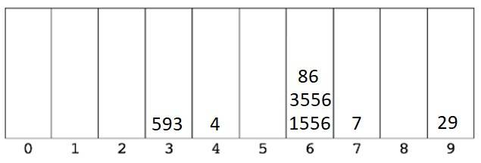
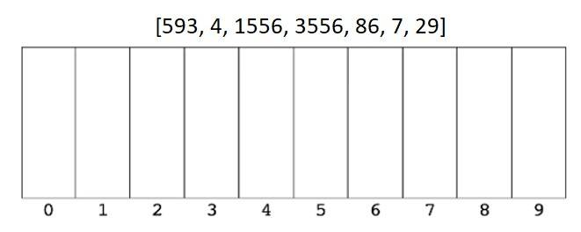
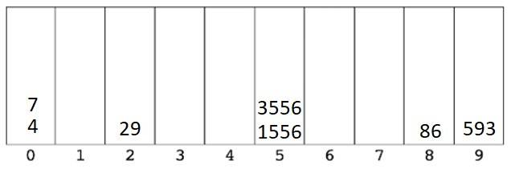
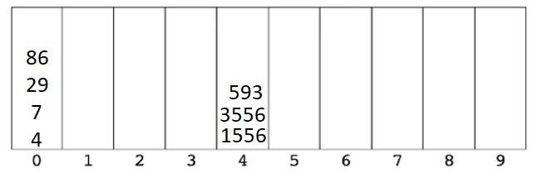
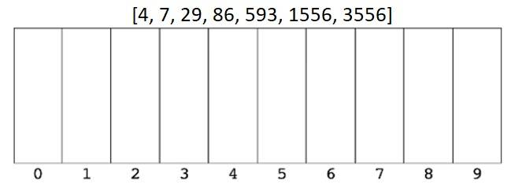
Əvvəlcə hər sayının ən sağdaki rəqəminə baxıb və hər sayını doğru qutuya qoyuruq.
sonra bunları yeni arr geri qoyuruq.
Daha sonra sağdan ikinci xanaya baxıb ve her sayıyı doğru kutuya qoyub. 4 ve 7'nin ikinci rəqəminin olmadığına diqqət edib; sırayla 04 ve 07'yə bərabər olur.

Slide 20
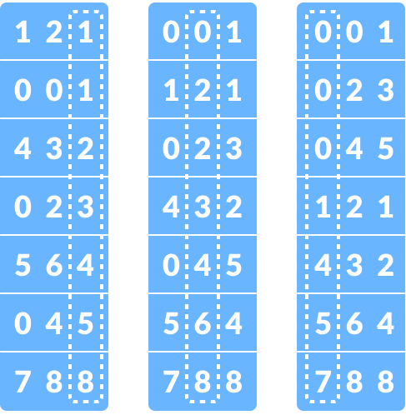
Ən yaxşı mürəkkəbliyi O(k*n)
Ən pis halda mürəkkəblik O(k*n)
burada N sıralanacaq elementlərin sayı, K isə hər bir elementin maksimum r dərəcəsidir.
k-yə qədər hər bir döngə iterasiyası üçün biz massivdəki bütün nömrələr üzərində dövr etməliyik.
Radix Sort-un vaxt mürəkkəbliyi həmişə O(k * n) olacaq - Giriş massivinin demək olar ki, çeşidlənməsi, "təsadüfi" paylanması və ya tamamilə əks paylanmasının fərqi yoxdur.

Slide 21
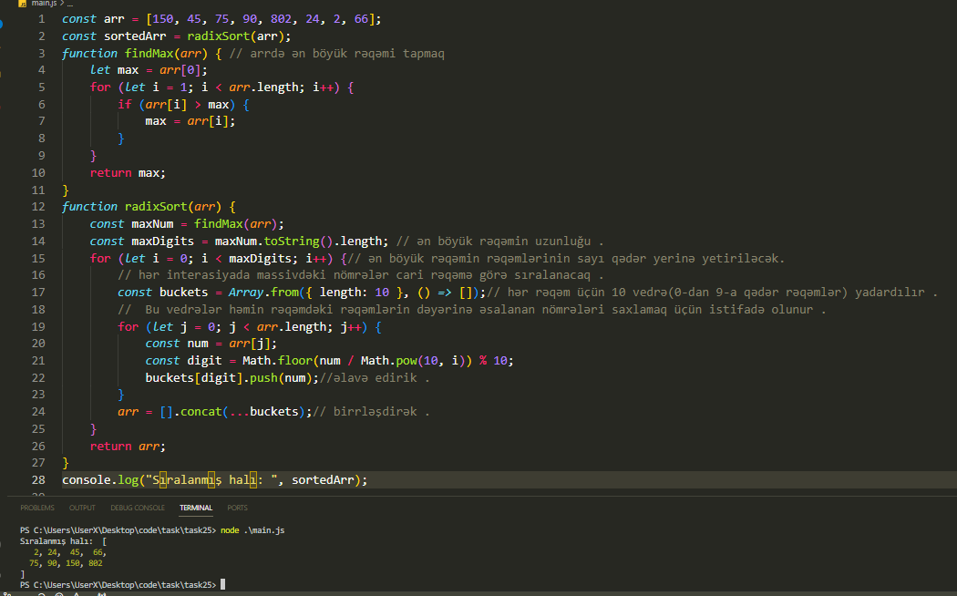

Slide 22
04
BUCKET

Slide 23
Bucket Sort Algoritimi Nədir?
Bucket sort, həmçinin bin sort kimi tanınır, arreyin elementlərini bir neçə vedrə(bucket) bölən sıralama alqoritmidir. Daha sonra vədrələr ya fərqli çeşidləmə alqoritmindən istifadə etməklə, ya da vedrə çeşidləmə alqoritmini rekursiv şəkildə tətbiq etməklə bir-bir sıralanır.

Slide 24
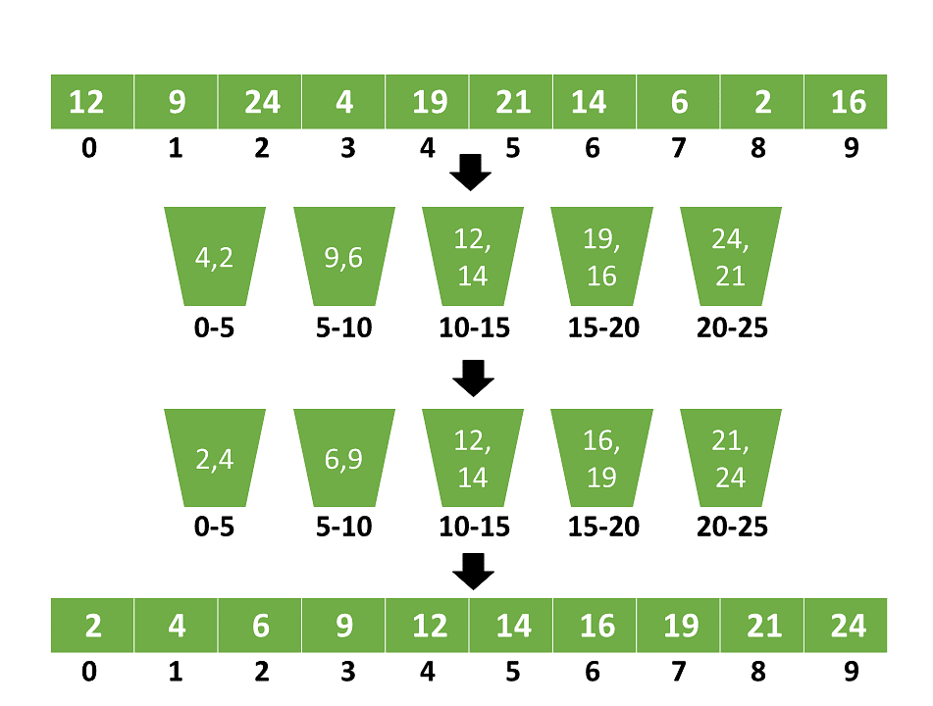
BUCKET SORT QAYDASI
1.Əvvəlcə boş olan "bucket" array yaradın
2.Dağılma: Hər bir obyekti müvafiq bucket(vedrəyə) yerləşdirərək orijinal arreyə keçin
Hər boş olmayan vedrə Sıralanmalıdır
Topla: Sıra ilə vedrələri ziyarət etdikdən sonra bütün elementləri orijinal massivə qaytarın

Slide 25
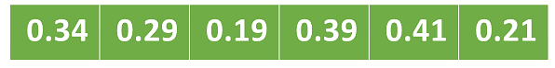
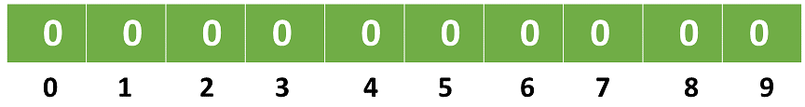
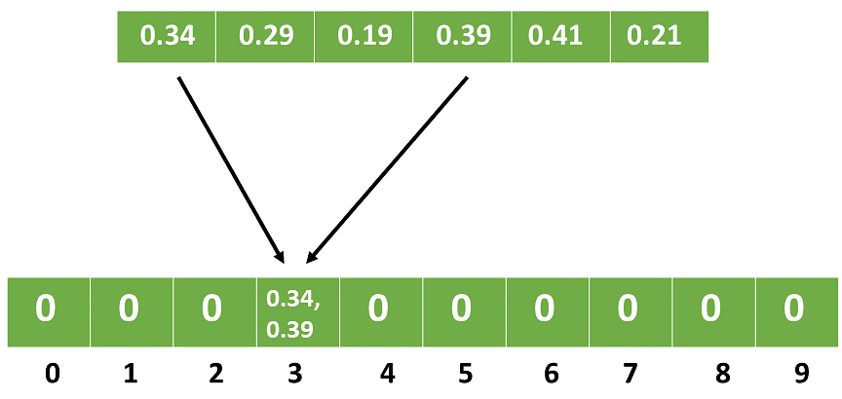
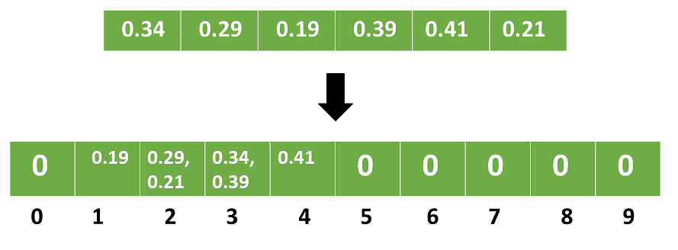
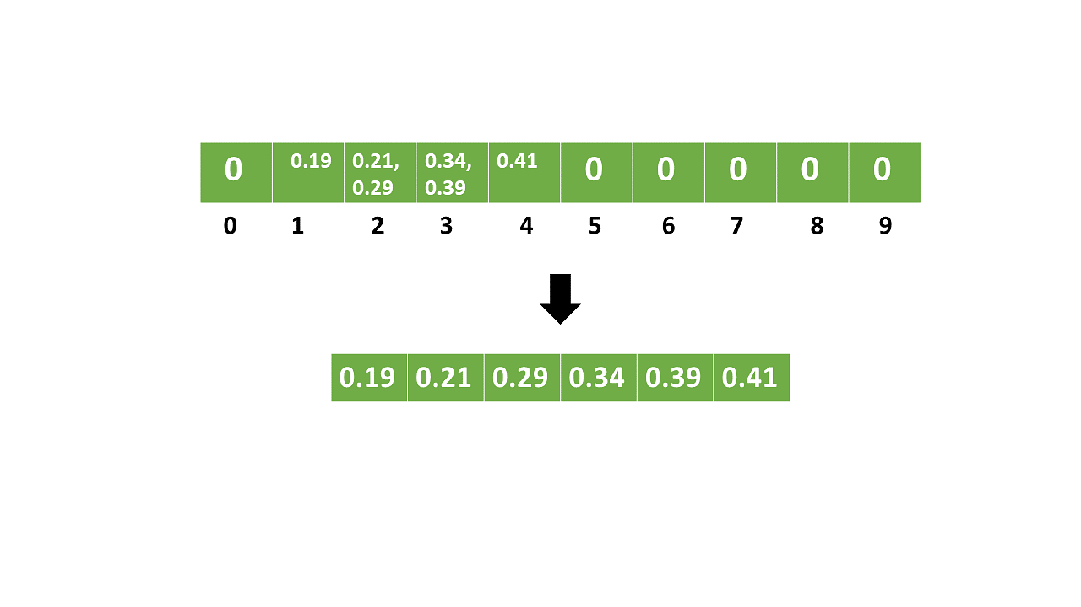
On ölçülü bir ölçülü arr hazırlayın və əvvəlcə onu sıfırlarla doldurun. Hər bir arr yuvası elementləri saxlamaq üçün bir vedrə kimi xidmət edir
Nümunə kodunda 0-dan 1-ə, 1-dən 2-yə, 2-dən 3-ə,.... (n-1)-dən n-ə qədər dəyişən vedrələr var.
Fərz edək ki, dəyəri.34 olan giriş elementi seçilib. Ölçüsü = 10 (.34*10=3.4) ilə vurulur. Sonra tam ədədə çevrilir. Nəhayət,.34 vedrə 3-ə daxil edilir.

Slide 26
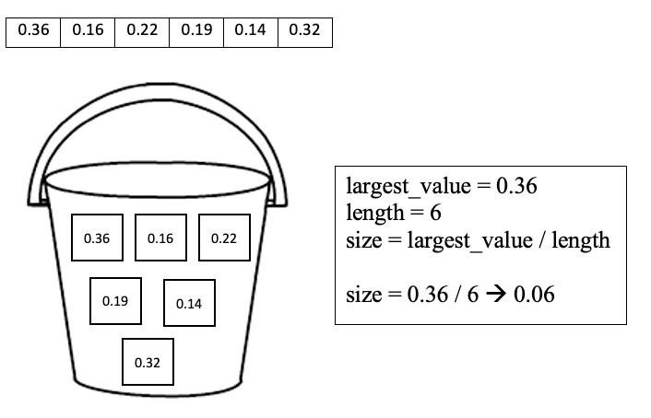

Ən yaxşı mürəkkəbliyi O(n)
Ən pis halda mürəkkəblik O(n*n)
Bu, hər bir Bucketdə demək olar ki, eyni elementlər olan elementlər bucketlərə bərabər paylandıqda baş verir.
Massivdəki elementlər bir-birinə yaxın olduqda, onların eyni kovaya yerləşdirilmə ehtimalı Elementlər tərs qaydada yerləşdirildikdə mürəkkəblik daha da artır..
.

Slide 27
